Slide 1
Ruch planet
Kopernik-Kepler-Newton
Dr Jerzy Kierul
Wydział Fizyki i Informatyki Uniwersytetu Łódzkiego
www.jerzykierul.toya.net.pl

Slide 2
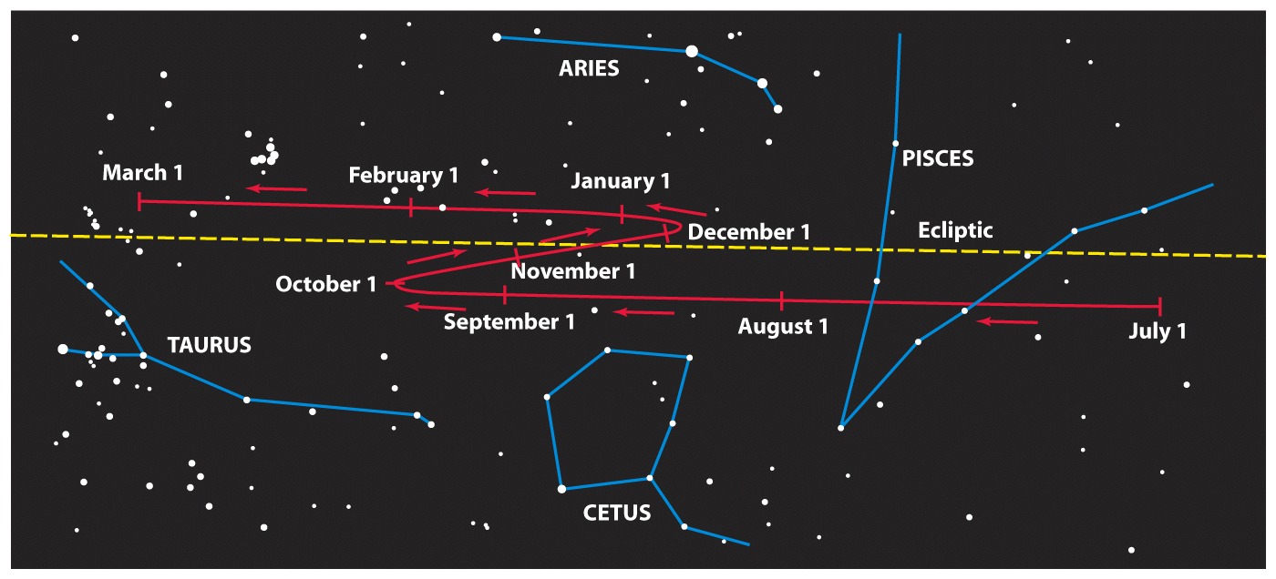
Ruch Marsa w 2005-2006 roku

Slide 3
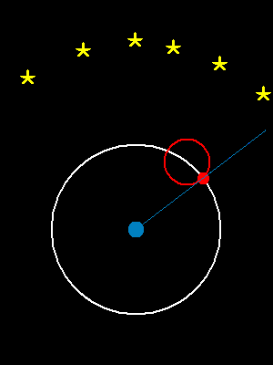
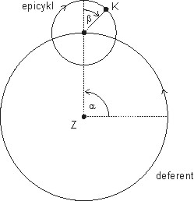
Układ geocentryczny: Ptolemeusz

Slide 4
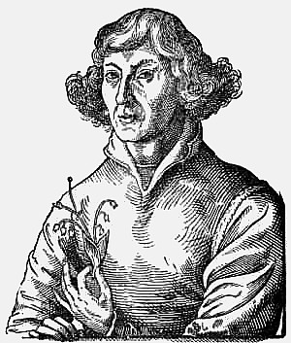
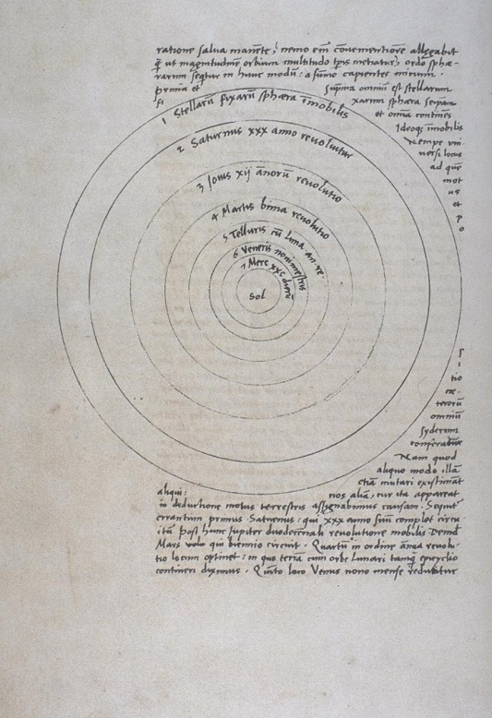
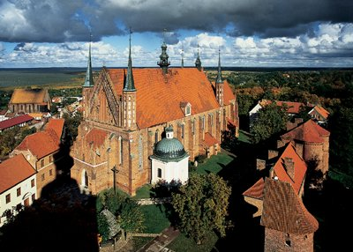
Mikołaj Kopernik
W roku jego śmierci, 1543, ukazało się dzieło
De revolutionibus orbium coelestium
(O obrotach sfer niebieskich);
sam autor pragnął podobno ograniczyć tytuł do
O obrotach.

Slide 5
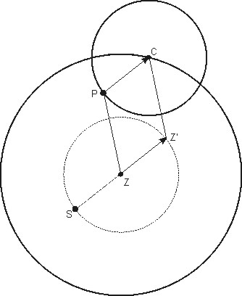
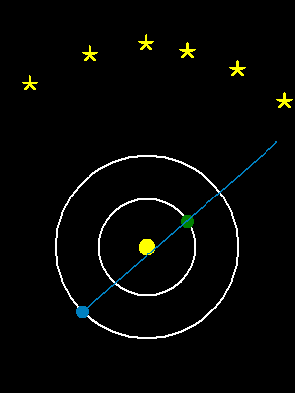
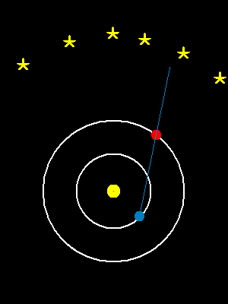
Astronomia Kopernika
Równoważność obu opisów ruchu planet – chodzi przecież o opisanie tych samych zjawisk na niebie
Ptolemeusz
Kopernik - Wenus
Kopernik - Mars

Slide 6
Nowa astronomia
zalety
wady
Cały układ planetarny wygląda logiczniej, a Stwórca powinien stworzyć dzieło doskonałe, przewyższające to, co budują rzemieślnicy
Mniej kół: przedtem 2 dla każdej planety
Można obliczyć odległości planet od Słońca (w porównaniu z odległością Ziemi); także okresy obiegu wokół Słońca
Ziemia się podobno porusza! – czy ktoś to widział albo odczuł ???
Jednak w końcu potrzebne są mniejsze kółka

Slide 7

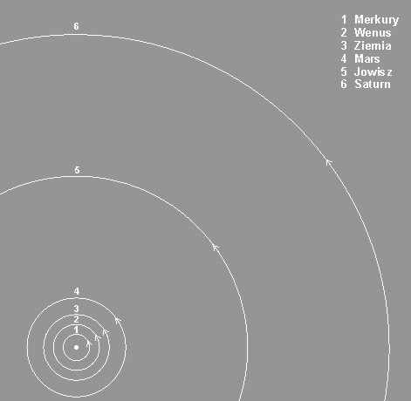
Rozmiary orbit
Rysunek z rękopisu Kopernika i prawdziwa proporcja orbit: wyzwanie dla przyszłych astronomów: czemu są takie, a nie inne? Jak okres obiegu zależy od odległości planety od Słońca?

Slide 8
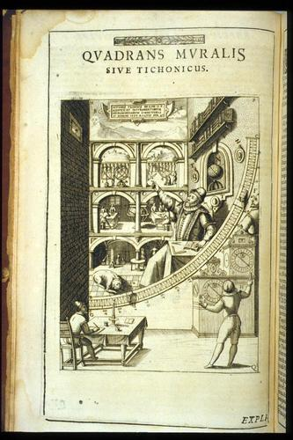
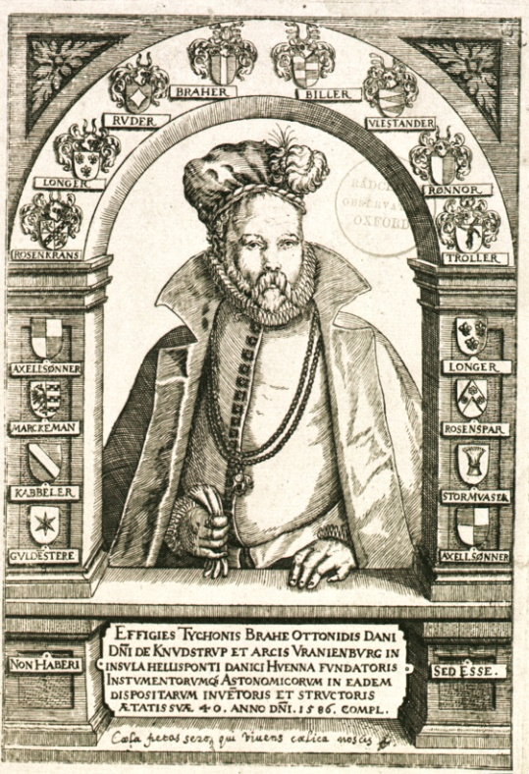
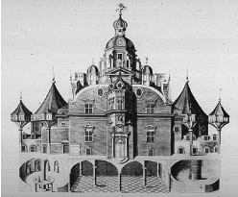
Tycho Brahe (1546-1601)
Obserwatorium na wyspie Hven (Dania) zwane Uraniborg. Dokładność obserwacji około jednej-dwóch minut kątowych (gołym okiem!). Obserwacje prowadzone przez ponad 20 lat: ogromny materiał.

Slide 9
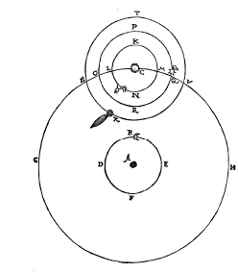
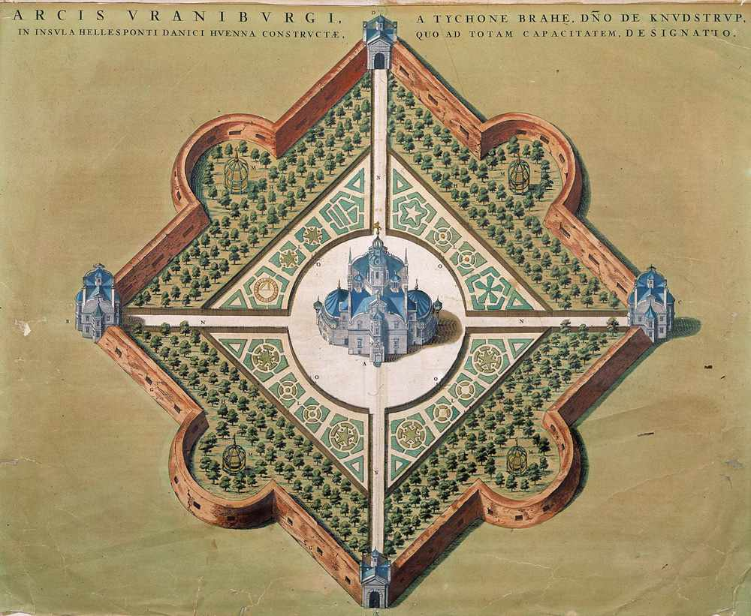
Nie ma sfer niebieskich
Plan ogrodów Uraniborga
Gwiazda nowa z 1572 r. (supernowa w naszej Galaktyce) - nie wykazywała paralaksy.
Komety łatwo przenikają przez sfery niebieskie. Wniosek: nie ma sfer niebieskich. Układ Tychona: wokół nieruchomej Ziemi obiega Słońce i Księżyc, a pozostałe planety wokół Słońca. Orbity Marsa i Słońca przecinają się w tym systemie. Jezuici nauczali go jeszcze pod koniec XVIII wieku.

Slide 10
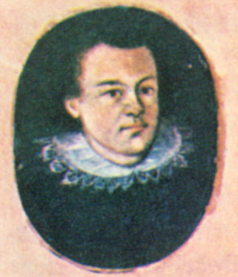
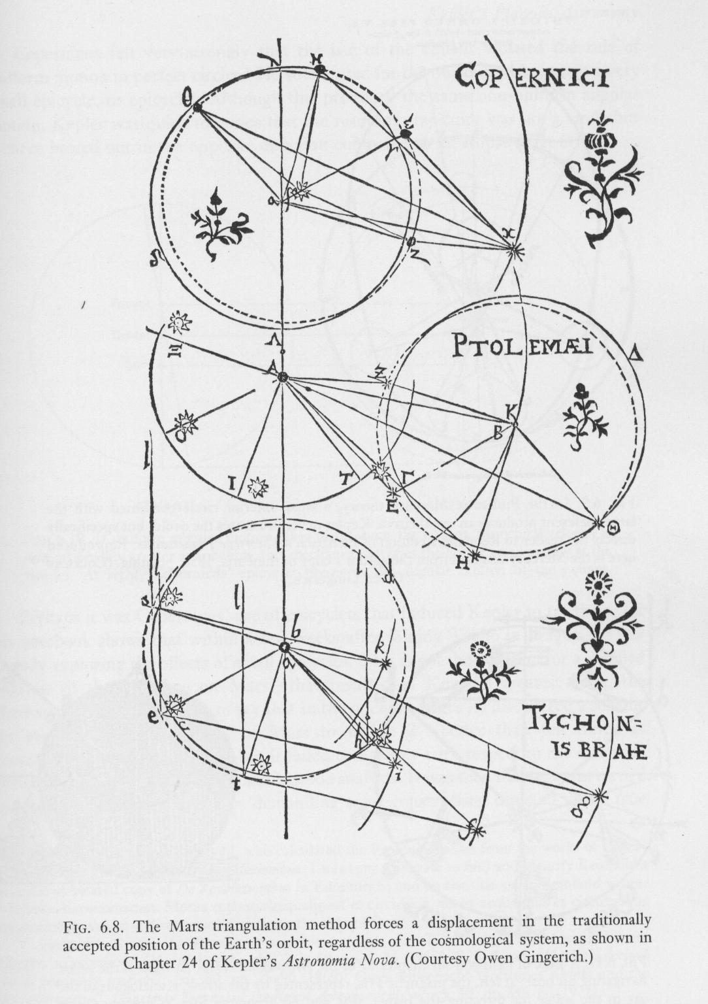
Johannes Kepler (1571-1630)
Co 365 dni Ziemia jest w tym samym punkcie, możemy na podstawie kątów wyznaczać odległości i kąty biegunowe położenia Marsa - punkty jego orbity.
Tę samą procedurę można zastosować do Ziemi, ale trzeba wybierać obserwacje co okres obiegu Marsa.
Interpretować można w 3 systemach świata
Triangulacje nie wystarczyły do wyznaczenia prawdziwych kształtów orbit Ziemi i Marsa: wskazywały jedynie, że muszą mieć one kształt lekko spłaszczonego owalu ze Słońcem odsuniętym od środka.

Slide 11
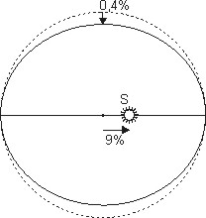
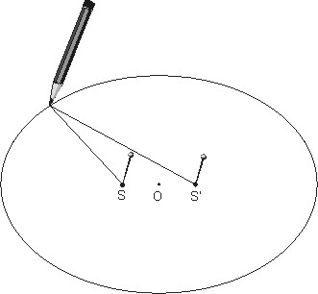
Pierwsze prawo Keplera
I prawo: orbity planet są elipsami, Słońce znajduje się w jednym z ognisk (a więc na pewno nie w środku!).
Elipsa to widziany z ukosa okrąg.
Można ją wykreślić za pomocą nitki, której dwa końce umocowane są w punktach S i S’ (ogniska elipsy)
Inaczej mówiąc: suma odległości od S i S’ do każdego punktu na elipsie jest taka sama.
Elipsa Marsa niewiele odbiega od okręgu. Tłumaczy to sukces Greków. Inne planety mają orbity jeszcze mniej odbiegające od okręgów

Slide 12
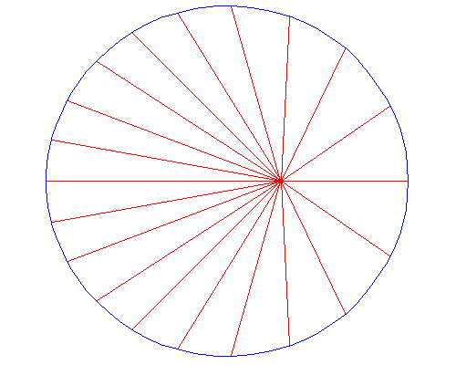
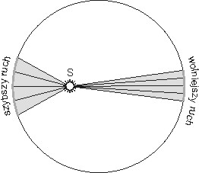
Drugie prawo Keplera
II prawo: pole zakreślane przez promień wodzący planety jest proporcjonalne do czasu.
Inaczej: pola zakreślane w jednakowych okresach są jednakowe
Oznacza to, że planeta szybciej się porusza, kiedy jest bliżej Słońca, i odwrotnie.

Slide 13
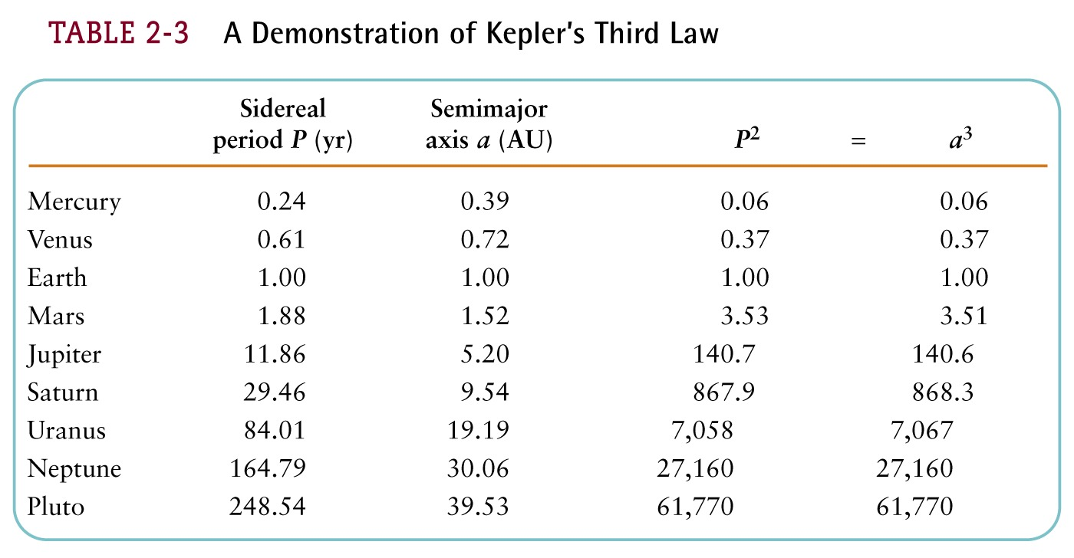
Trzecie prawo Keplera
III prawo: sześciany średnich odległości (tzn. półosi elips) są proporcjonalne do kwadratów okresu obiegu
Podobne prawo jest słuszne dla wszystkich ciał krążących wokół wspólnego centrum, np. dla Księżyca i sztucznych satelitów Ziemi

Slide 14
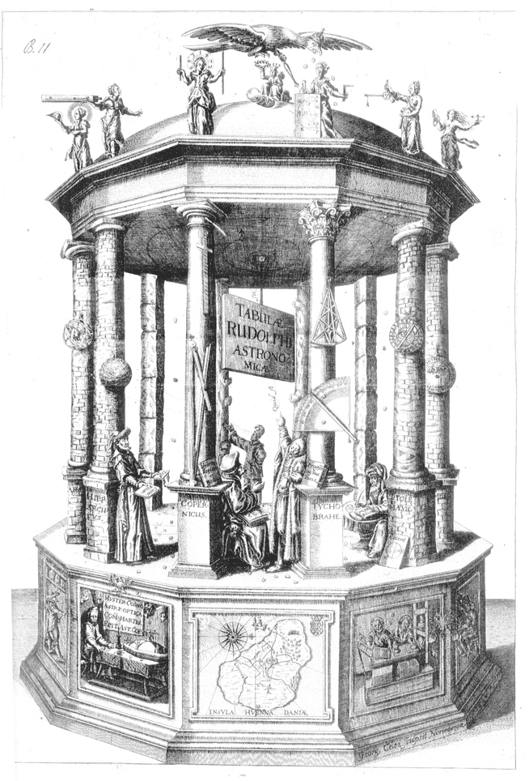
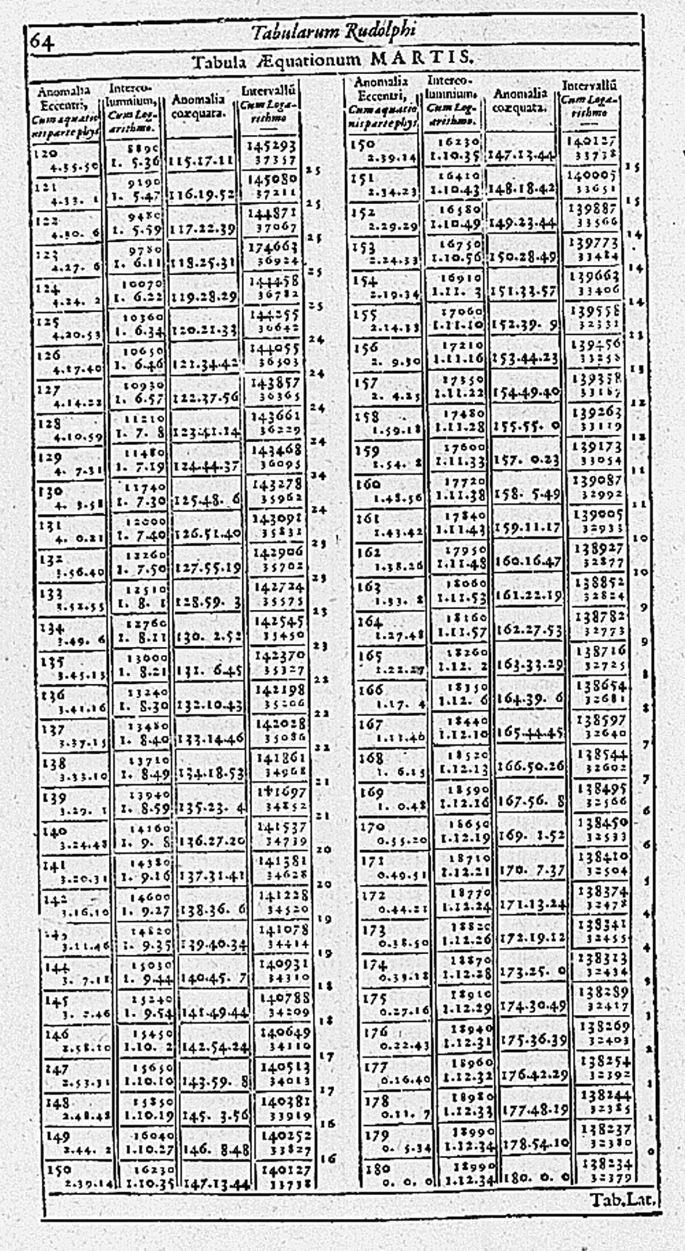
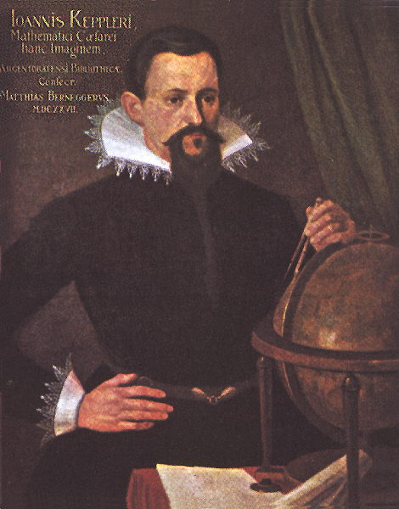
Twórca najdokładniejszych tablic
Tablice Rudolfińskie (1627) ruchu planet były najdokładniejsze w dziejach (ponad 10x dokładniejsze od poprzednich).

Slide 15
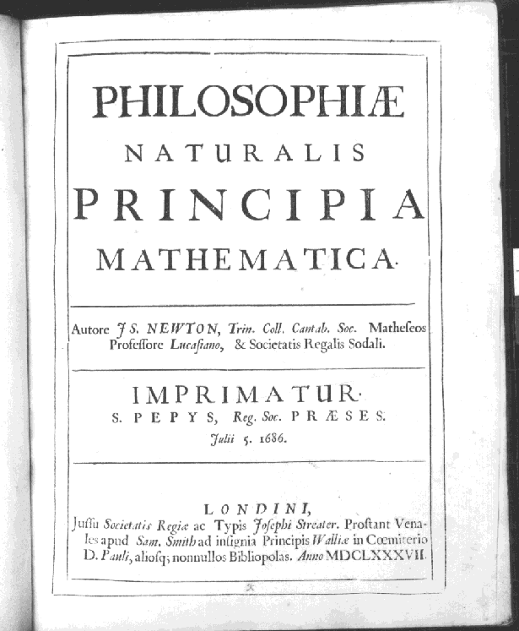
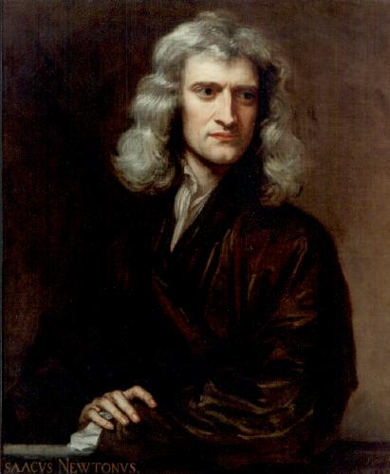
Isaac Newton i ciążenie powszechne
Matematyczne zasady filozofii przyrody (1687) – tzn. fizyka opisywana prawami sformułowanymi matematycznie

Slide 16
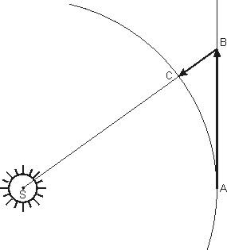
Ruch planet jest skutkiem działania siły ciążenia
Ruch planety można traktować jako sumę prostoliniowego ruchu bez działania siły AB oraz spadku ku Słońcu BC.
Wynikiem jest zakrzywiona orbita.
Newton obliczył, jaki kształt mogą mieć orbity ciał okrążających jakieś centrum (elipsa, parabola, hiperbola)

Slide 17
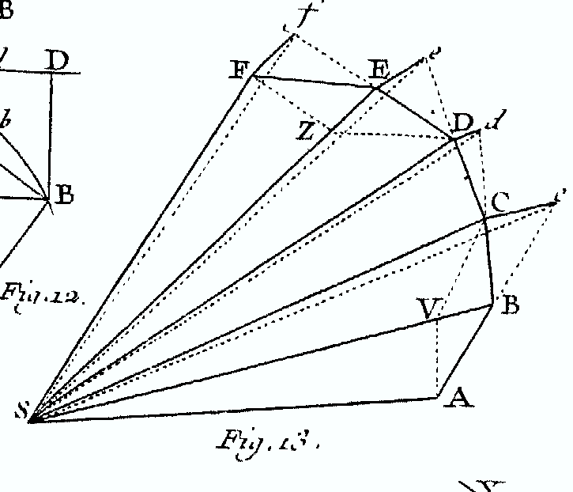
Newtona wyjaśnienie II prawa Keplera
Jeśli siłę ciążenia zastąpimy impulsami w jednakowych odstępach czasu, otrzymujemy prawo pól
Bez ciążenia planeta poruszałaby się prostoliniowo: Abc, impuls ciążenia cC przesuwa ją ku Słońcu, w rezultacie jej tor to ABCDEF
Pole SAB = pole SBc = pole SBC

Slide 18
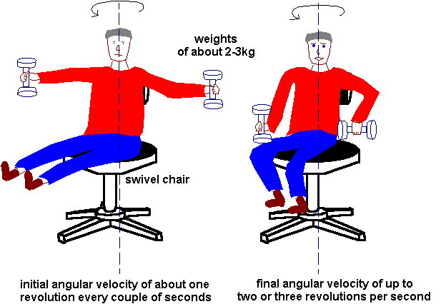
Moment pędu (ilość ruchu obrotowego)
Dziś mówimy o zachowaniu momentu pędu, czyli zachowaniu ilości ruchu obrotowego.
Ilość ruchu obrotowego jest stała w przypadku planety, ale także w wielu innych sytuacjach (np. piruety na lodzie)

